Slide 1
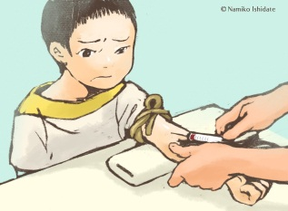
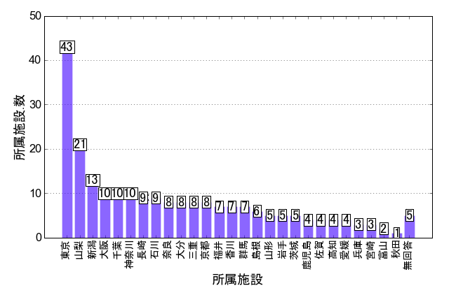
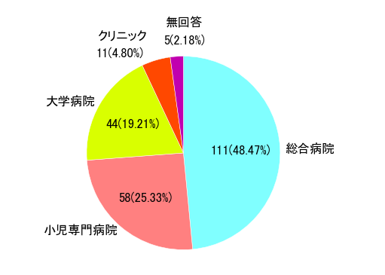
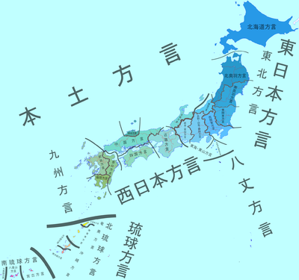
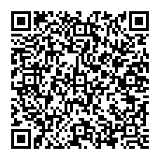
採血を受ける幼児へ説明する「ことば」の地域差の検討
ーオノマトペ説明モデルの作成に向けてー
石舘 美弥子¹⁾ いとう たけひこ²⁾ 山下 麻実¹⁾ 宍戸 路佳¹⁾ 久保 恭子¹⁾ ¹⁾ 横浜創英大学看護学部 ²⁾ 和光大学人間学部
目 的
結 果
オノマトペ（擬音語・擬態語）を取り入れた言語的対応が子どもとのコミュニケーションに重要な役割を担うと考えられている。
日本語には方言があり、オノマトペにも地域差が存在することは知られているが、先行研究は少ない。本研究は、採血を受ける幼児へ説明する医療者のことばの地域差の有無を調査し、オノマトペを中心とした幼児用説明モデル作成のための基礎的資料とすることを目的とした。
Table１. 対象者の属性
 |  | 人数 | 割合
性別 | 男 女 無回答 | 42名 182名 5名 | （18.3%） （79.5%） （2.2%）
年齢 | 20歳代 30歳代 40歳代 50歳以上 無回答 | 62名 73名 61名 27名 6名 | （27.1％） （31.9％） （26.6％） （11.8％） （2.6％）
職種 | 看護師 医師 助産師 准看護師 無回答 | 175名 44名 4名 1名 5名 | （76.4％） （19.2％） （1.8％） （0.4％） （2.2％）
職位 | スタッフ 主任 師長 院長 部長 無回答 | 172名 36名 7名 5名 4名 5名 | （75.1％） （15.7％） （3.1％） （2.2％） （1.7％） （2.2％）
方 法
１．研究参加者：無作為選択した各都道府県1～2か所の小児科を標榜する病院、独立行政法人国立病院機構病院、小児専門病院、小児科クリニック63施設で小児に関わる看護師・医師540名。
２．研究期間： 2013年10月から2014年3月。
３．研究方法：施設の管理責任者に調査の趣旨、方法等を説明した文書を送付し、調査用紙を対象者に配布するよう依頼した。質問内容は初めて採血を受ける2～5歳児に説明する「ことば」に関するものであり、採血手順にそって、オノマトペを含むことばを列記し、それぞれに対して「全く使わない：1」から「よく使う：4」の4段階尺度で回答を求めた。これらの回答は、対象者の所属施設別に、竹田（2013）に準じた3区分（東日本、西日本、九州）を採用して比較検討した。統計処理はSPSS Ver19.0を用い、有意水準5％として一元配置の分散分析を行った。
４．倫理的配慮：所属機関の倫理委員会の承認を得て実施した。調査対象者に対し、研究の意義、目的、方法、匿名性確保、参加の自由と中断の保障、結果公表についての説明文を調査用紙に同封し、個別封筒の返送にて同意とする旨を明記した。
Figure１. 対象者の所属施設の所在地
Figure１. 対象者の所属施設の種類
Figure１. 全日本方言区画図
Table2. 採血を受ける幼児への説明のことば
考 察
調査用紙が返送された229名（有効回答率42.4％）を分析対象とした。性別では女性182名（79.5％）が多く、年齢では、30歳代73名（31.9％）、20歳代62名（27.1％）の順であり、50歳以上（11.8％）が一番少なかった。職種では、看護師175名（76.4％）、医師44名（19.2％）であった。所属施設の所在地は27都道府県にわたり、東日本122名、西日本73名、九州28名の対象者3群間に属性の偏りはみられなかった。3群間に有意差のある項目はなかった。また、各項目でオノマトペの使用頻度は高く、「針を刺す」表現は「チックンする」（東日本3.8±0.7、西日本3.7±0.8、九州3.9±0.3）、「絆創膏を貼る」表現は「ペッタンする」（東日本3.8±0.7、西日本3.6±0.9、九州3.9±0.6）であった。
採血を受ける幼児への説明に用いられるオノマトペには地域差が見られないことが明らかとなった
今後、今回得られた結果を基に採血を受ける幼児用説明モデルを作成し、介入研究を検討したい。
文 献
竹田晃子. (2013). 『日本語地図』にみる牛の鳴き声のオノマトペ. 著: 熊谷康雄, 熊谷康雄 (編), 大規模方言データの多角的分析 成果報告書ー言語地図と方言談話資料ー (ページ: 69-80). 国立国語研究所.
本研究は文部科研費#24660030の助成を受けて行った研究の一部である。
（連絡）石舘 美弥子 Ｅ-mail mishidate@soei.ac.jp

